Slide 1
Моё занятие
Локтионова л.и.

Slide 3
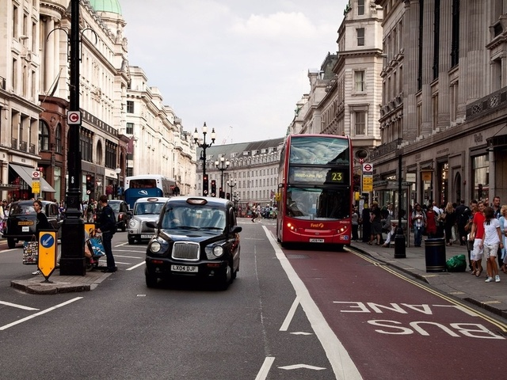

Slide 4
